Slide 1
青少年心理健康
MENTAL HEALTH
学业期望/人际关系/自我认知/家庭环境
汇报人：优品PPT 时间：20XX.09

Slide 2
目录
https://www.ypppt.com/
CONTENTS
01.青少年心理健康认知
02.青少年心理问题高发的深层次原因
03.青少年之间的矛盾纠纷如何处理
04.家庭教育方式对孩子性格成长至关重要

Slide 3
PART ONE
01.
青少年心理健康认知

Slide 4
01. 青少年心理健康认知
青少年在学习知识的同时，还要学会处理人际关系和社会关系。
良好的伙伴关系对于青少年减少抑郁情绪，防止网络成瘾是一个非常重要的因素。
从学校老师到家长，都应该有一个心理健康的意识。及时发现孩子行为异常的苗头，早发现，早诊断，早治疗。

Slide 5
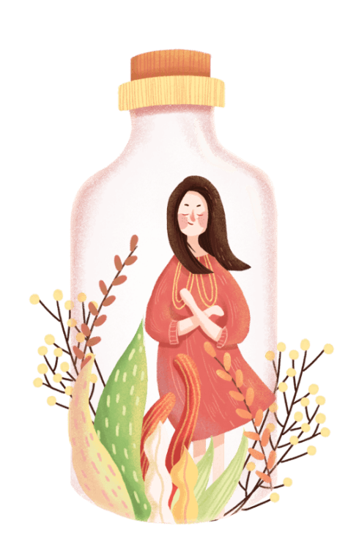
01. 青少年心理健康认知
有些孩子淘气不听话，他们可能是有注意力缺陷和多动障碍，需要老师及时发现，告知家长，催促家长带孩子及时就医。
有些孩子出现抽动症的表现，老师和家长还以为孩子屡教不改，对孩子进行训斥。
加重孩子的心理压力，造成病情更加严重。

Slide 6
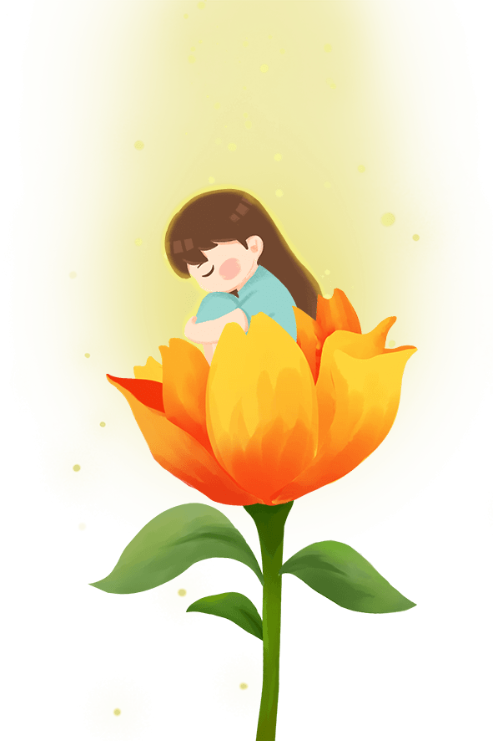
01. 青少年心理健康认知
有些孩子上学就出现头痛肚子疼心慌难受等各种症状，花了很多的钱，做了很多的检查却不能发现原因。这其实需要找寻孩子的压力源，帮孩子解决问题。
所以，在学校中普及心理知识，让老师和家长都能及时发现孩子的心理问题，是让孩子幸福成长的重要环节。
行业PPT模板http://www.1ppt.com/hangye/

Slide 7
PART TWO
02.
青少年心理问题高发的深层次原因

Slide 8
02.青少年心理问题高发的深层次原因
孩子自身的问题
孩子本身有注意力缺陷
抗压能力差
人际交往障碍
情绪不稳定
适应能力差
自我管理能力有限

Slide 9
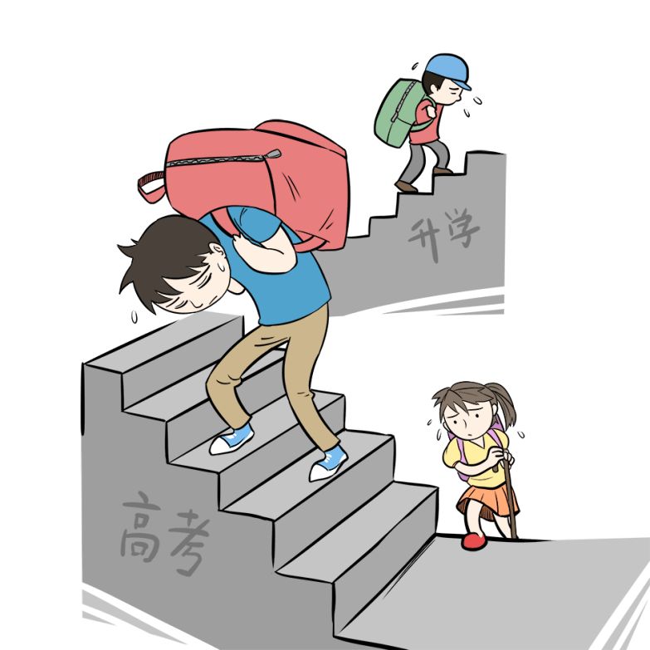
02.青少年心理问题高发的深层次原因
父母教育方式的问题
有些家庭的教育方式是溺爱保姆型的教育方式，
有些家庭是忽略型教育方式。
有些父母期望值过高，希望自己的孩子在各个方面都是最好的，给孩子各种压力，导致孩子出现厌学情绪。

Slide 10
02.青少年心理问题高发的深层次原因
教育模式的不确定性
小学的教育方式和中学教育模式接轨上出现偏差。
这种教育模式的差异，使得很多适应障碍的孩子出现厌学、各种身体不适的躯体化症状，到医院就诊，做了各种检查都发现不了问题。其实常常是心理因素在作怪。

Slide 11
PART THREE
03.
青少年之间的矛盾纠纷如何处理

Slide 12
03. 青少年之间的矛盾纠纷如何处理
是否能适应新学校
新老师新同学？
学生来到学校，
需要结交新的同学，
建立新的伙伴关系
伙伴关系
会怎样？
我的伙伴
在哪里？
这种不确定性，
让成长过程中的孩子们也充满了焦虑。
Notes:
https://www.ypppt.com/

Slide 13
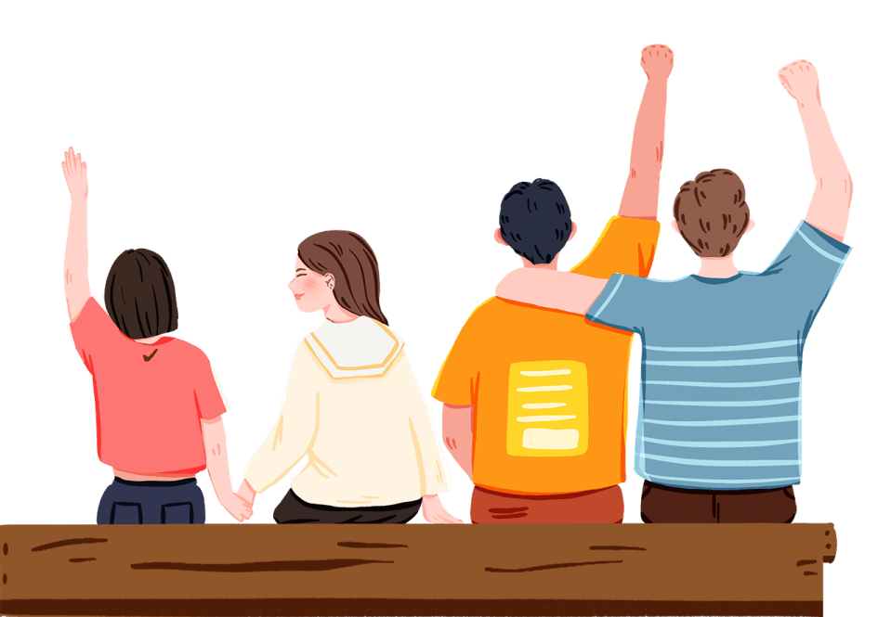
03. 青少年之间的矛盾纠纷如何处理
伙伴关系对于青少年是一个非常重要的人际关系。
社会心理学研究发现，青少年时期的伙伴交往尤其重要。而在这一时期又会有明显的人际关系敏感，所以伙伴交往出现问题，对青少年的心理和行为的影响是潜移默化和长远的。

Slide 14
03. 青少年之间的矛盾纠纷如何处理
伙伴交往障碍常常是抑郁症、网络成瘾等心理问题的诱发因素。
所以青少年出现了伙伴交往上的问题，不要轻描淡写地一笔带过，需要帮助青少年分析原因，解决问题，重新回归快乐的学校生活。

Slide 15
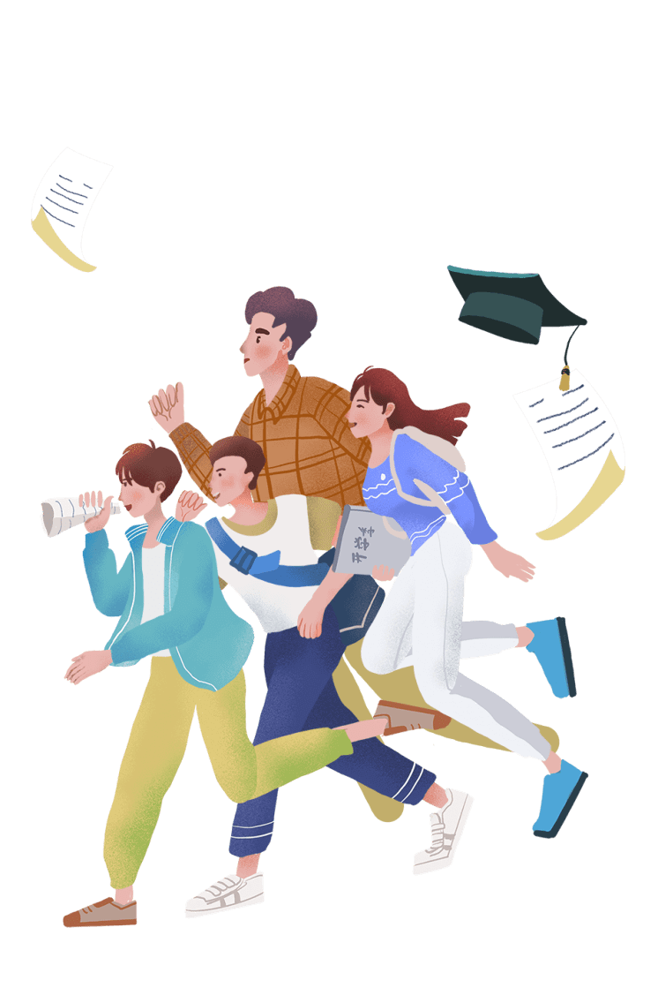
03. 青少年之间的矛盾纠纷如何处理
伙伴关系处理不当有可能是一些疾病原因造成的，包括：
患有注意力缺陷和多动障碍的青少年会有冲动行为，做事不能等待，忍耐力差，遇事不多思考，事后后悔。

Slide 16
03. 青少年之间的矛盾纠纷如何处理
伙伴关系处理不当有可能是一些疾病原因造成的，包括：
孤独症谱系障碍患者对于别人的言行举止不能理解，
不能保持长久的人际关系，经常容易与人意见不一致，
又不能灵活处理，换位思考，产生矛盾冲突，事后仍然有偏执想法，难以改变。

Slide 17
03. 青少年之间的矛盾纠纷如何处理
伙伴关系处理不当有可能是一些疾病原因造成的，包括：
人际关系敏感的青少年感觉别人的一言一行都是针对自己的，以至于出现社会退缩行为或攻击性行为。

Slide 18
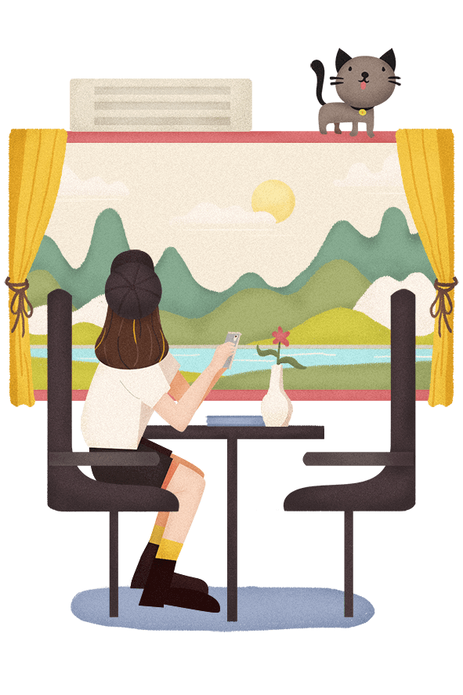
03. 青少年之间的矛盾纠纷如何处理
伙伴关系处理不当有可能是一些疾病原因造成的，包括：
抑郁情绪患者凡事总往坏处想，而屏蔽忽略好的一面，
在自己的假想情绪影响下，以沉默躲避解决矛盾冲突或者突然情绪失控，
产生更强烈的伤害行为，自伤或者伤害他人。

Slide 19
PART FOUR
04.
家庭教育方式对孩子性格成长至关重要

Slide 20
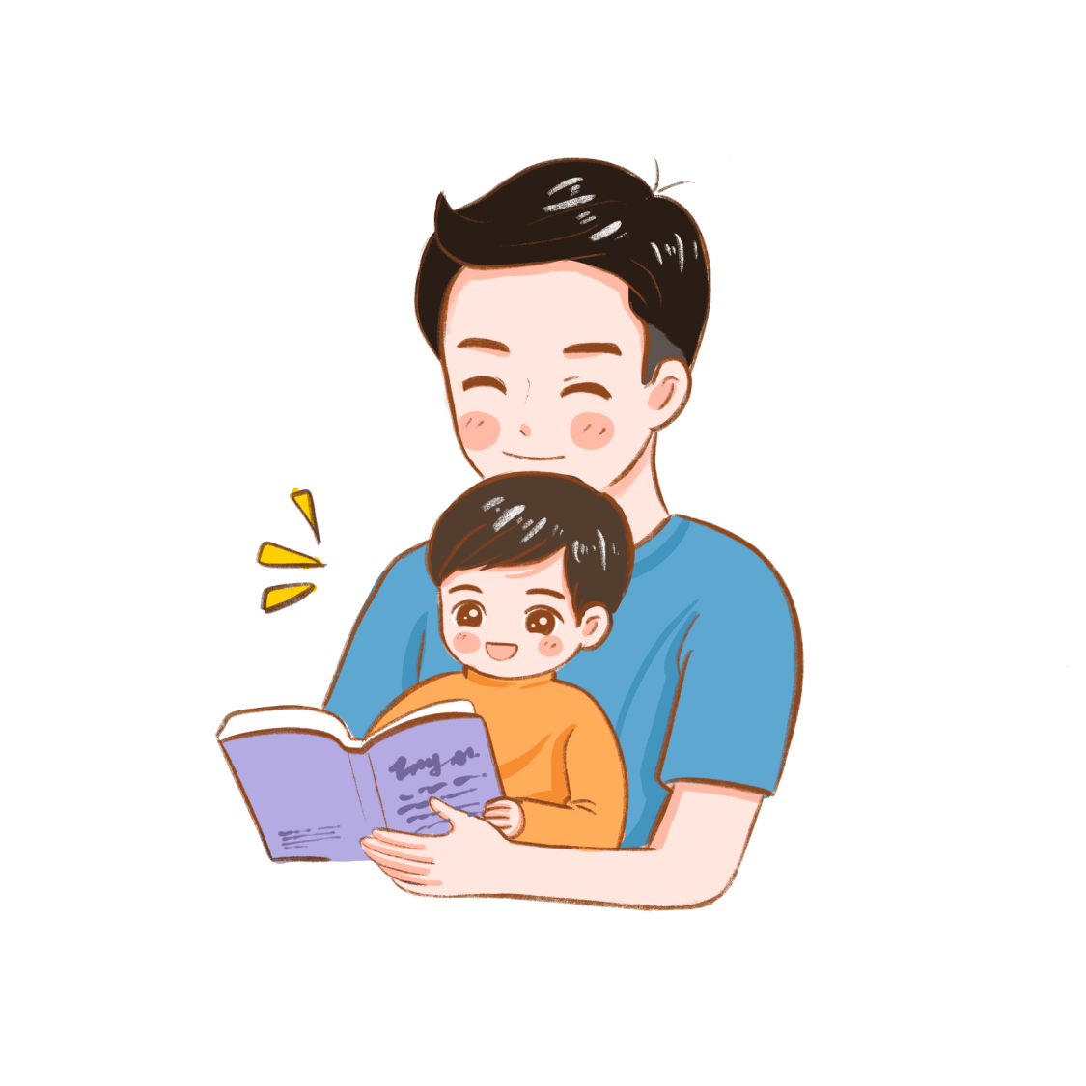
04. 家庭教育方式对孩子性格成长至关重要
一岁是培养孩子安全感的关键时期。
从父母的照顾过程中、耐心包容中、积极关注中获得安全感。
如果这一时期父母对孩子发出的信息不管不问，过早让孩子脱离父母，父母不辞而别或者把孩子寄养在老人甚至其他亲戚家，孩子就有可能出现安全感的缺失。

Slide 21
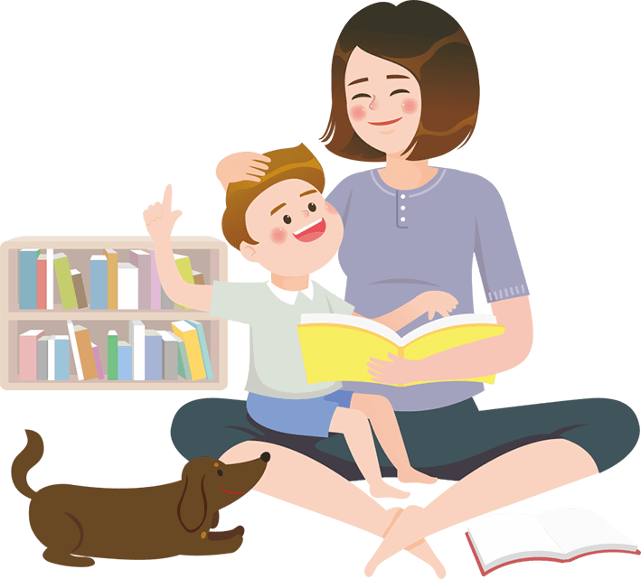
04. 家庭教育方式对孩子性格成长至关重要
两岁是培养孩子幽默感的时期。
此时的孩子对照顾者的表情十分敏感，能够发现有趣的事情，并哈哈大笑。
父母对孩子回报更多的笑脸和配合性的逗笑行为，有助于培养孩子的积极情绪。
所以青少年面对矛盾冲突表现出的情绪反应，和婴幼儿时期的父母教育方式密切相关。

Slide 22
04. 家庭教育方式对孩子性格成长至关重要
大多数孩子确实是在矛盾和冲突中逐渐找到了自己的好朋友，少部分人却不能把这些伙伴纠纷的事情放下，最终形成潜意识的伤害，影响一生的性格形成和处事方式。

Slide 23
感谢您的欣赏
MENTAL HEALTH
学业期望/人际关系/自我认知/家庭环境
汇报人：优品PPT 时间：20XX.09

Slide 24
更多精品PPT资源尽在—优品PPT！
www.ypppt.com
PPT模板下载：www.ypppt.com/moban/ 节日PPT模板：www.ypppt.com/jieri/
PPT背景图片：www.ypppt.com/beijing/ PPT图表下载：www.ypppt.com/tubiao/
PPT素材下载： www.ypppt.com/sucai/ PPT教程下载：www.ypppt.com/jiaocheng/
字体下载：www.ypppt.com/ziti/ 绘本故事PPT：www.ypppt.com/gushi/
PPT课件：www.ypppt.com/kejian/
Notes:
模板来自于 优品PPT https://www.ypppt.com/

